Slide 1
МОЛОДЁЖЬ ПРОТИВ НАРКОТИКОВ
Социальный педагог МАОУ «Гимназия «Эврика»
Герасимова София Сергеевна

Slide 2
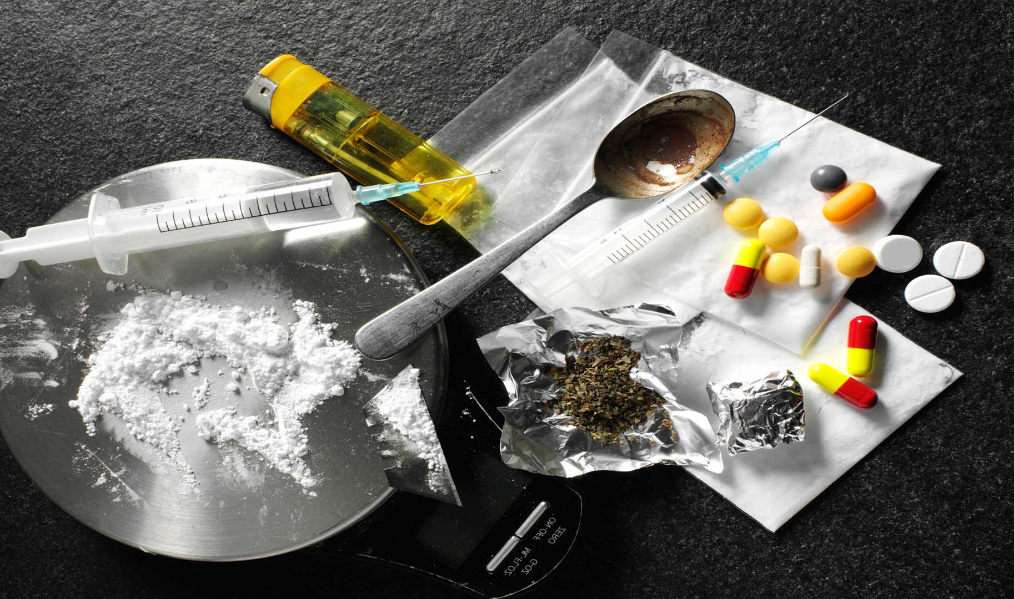
Что такое наркотик?
Наркотик – это опасное и вредное вещество, вызывающее необратимые процессы в организме человека и приводящее к развитию психической и физической зависимости, то есть к развитию тяжёлого заболевания – наркомании.

Slide 3
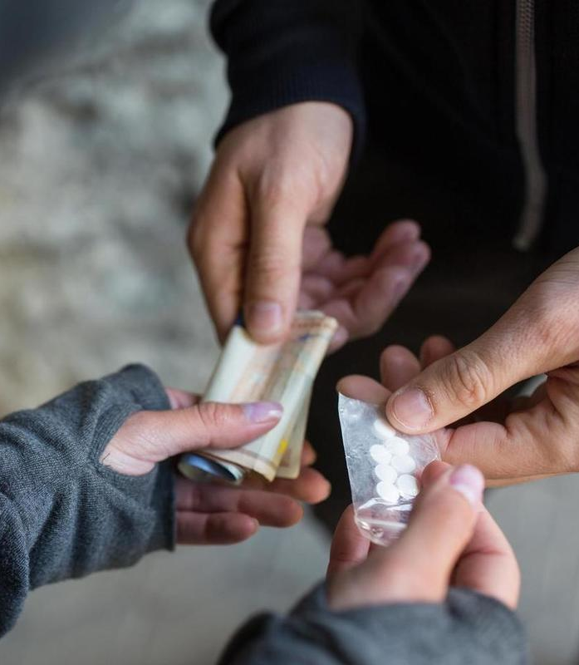
Причины употребления наркотиков:
Любопытство, желание «просто попробовать»
Страх выделиться среди сверстников, быть «белой вороной»
Желание казаться взрослее
Для «снятия стресса»
Желание сделать свою жизнь «интересной», испытать «новые ощущения»
Неумение сказать – НЕТ!

Slide 4
Этапы развития наркозависимости
1 этап
Первая проба
3 этап
Появление симптомов психической зависимости
Отсутствие одурманивающего вещества – чувство беспокойства и тревоги
4 этап
Появление физической зависимости
Ломка, мучительные ощущения в теле при отсутствии наркотика
2 этап
Первое прочувствование эйфорического эффекта
Стремление вновь и вновь пережить это ощущение
Подчинение давлению среды; пробует, чтобы не выделяться; «стать своим».

Slide 5
Соматические нарушения
Если наркоман отказывается от лечения, уже через несколько недель или месяцев, болезнь перейдет в запущенную стадию, что повлечет за собой необратимые процессы в организме, существенные изменения в психике. Первой страдает центральная нервная система, головной мозг, что и влечет за собой психические отклонения:
снижение интеллекта;
нарушение памяти;
отсутствие мышления.
Пристрастие к тому или иному виду наркотика приводит к частым депрессиям, суицидальным наклонностям, повышенной агрессивности и раздражительности. Он может быть опасным не только для самого себя, но и людей, которые его окружают.

Slide 6
Сердечно-сосудистая система под влиянием наркотиков
Наркоманы находятся в группе риска к развитию сердечных патологий. Врачи наркологи полагают, что если зависимый не умрет от передоза, инфекции или несчастного случая, то ему не избежать сердечной недостаточности.
Причиной тому выступает тот факт, что любой наркотик вызывает быстрое расширение сосудов и снижение артериального давления, что провоцирует гипоксию сердечной мышцы. Это приводит к атрофии сердечной мышцы, когда орган не в состоянии перекачивать кровь и может в любой момент остановиться.

Slide 7
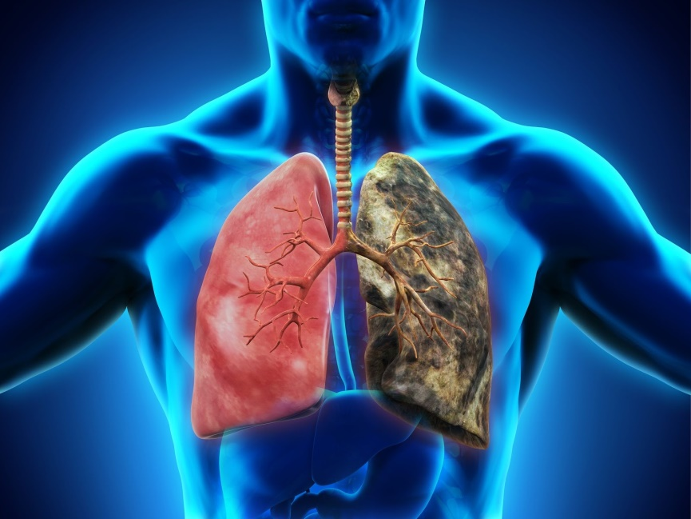
Последствия для дыхательной системы
Нарушения со стороны органов дыхания отмечаются у любителей травки, спайса, солей, кокаина. Наркотические вещества поражают верхние и нижние дыхательные пути, легкие, что вызывает:
частые пневмонии;
потерю нюха и вкуса;
полипы с высоким риском перерождения в рак горла;
химические и термические ожоги слизистой.
Все нарушения со стороны органов дыхания
приводят к появлению одышки, сухому или
влажному кашлю, поражению слизистой
носоглотки, в которой часто развивается
инфекция.

Slide 8
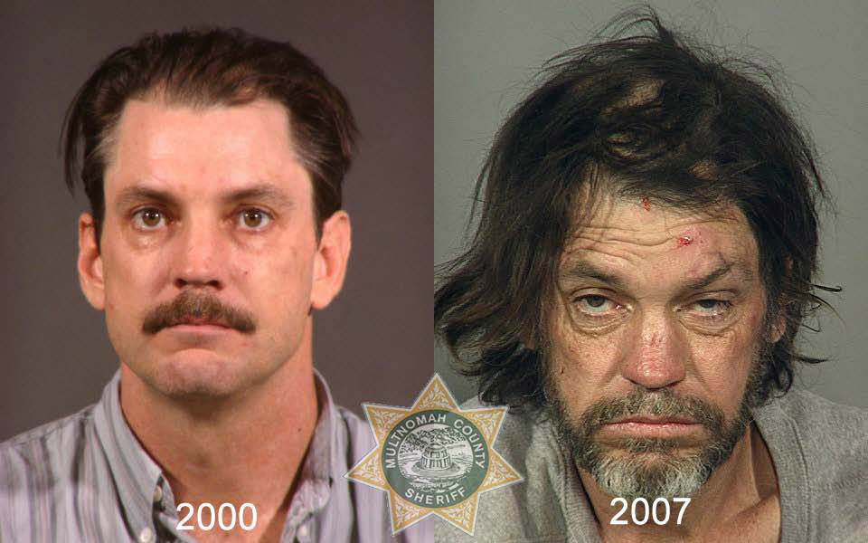
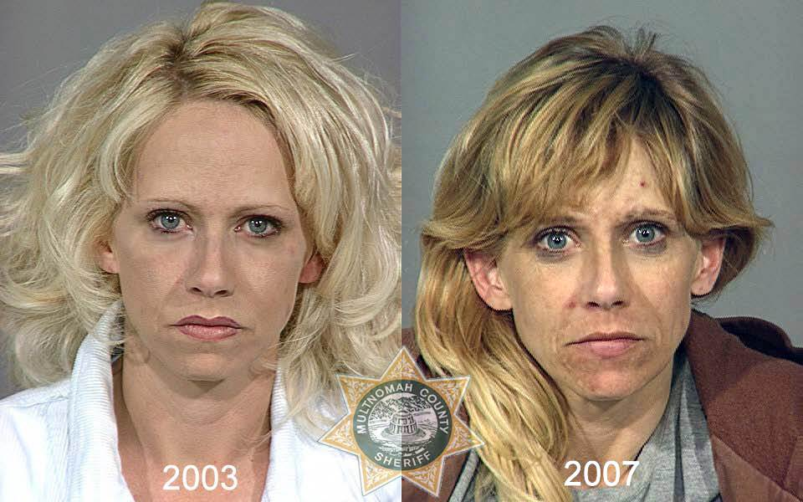
Влияние наркотиков на другие органы
Под воздействием наркотиков нарушается работа во всем организме, снижается иммунитет, увеличивается риск инфекционных заболеваний, включая гепатит, ВИЧ, сепсис, абсцесс кожи.
Страдает от наркотиков и пищеварительная система, в частности печень, которая не в состоянии перерабатывать токсины, чем вызывает сильнейшее отравление организма.
Последствия употребления наркотиков – катастрофические, вопрос только в том, какое заболевание проявится быстрее.

Slide 9
Влияние наркотиков на беременность
Если будущая мать не прекратила приём наркотических средств во время беременности, то ребенок может родиться уже наркозависимым.
Если этого не произошло, то риск заболеть наркоманией сохраняется всю жизнь. Доказано, что дети родителей-наркоманов в 3-4 раза чаще сами становятся наркоманами в подростковом возрасте.
Медики констатировали, что при употреблении наркотиков беременной плод развивается ненормально, появляется высокий риск выкидыша или же ребёнок рождается с заболеваниями.
У НАРКОМАНОВ РЕДКО РОЖДАЮТСЯ
ЗДОРОВЫЕ ДЕТИ!

Slide 10
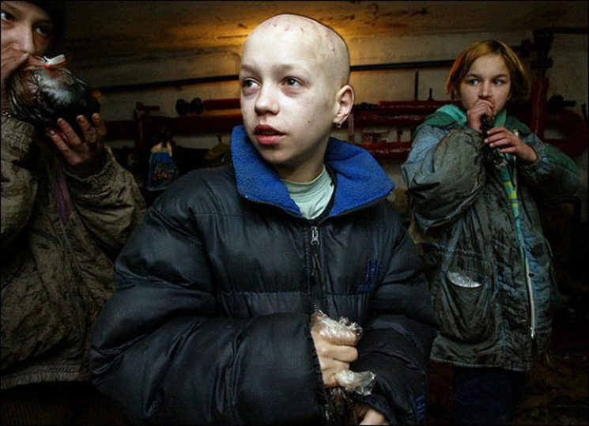
Влияние наркотиков на подростков
Влияние наркотиков на организм подростка в разы сильнее, чем на взрослого человека. Ведь организм ребёнка 12-15 лет на пике развития.
В первую очередь страдает мозг — подросток со временем утрачивает интеллектуальные способности, у него ухудшается память.
Постоянный приём наркотиков приводит к хроническому отравлению организма в целом, при этом падает иммунитет, замедляются рост и развитие, нарушается работа центральной нервной системы.

Slide 11
ЧЕМ ЗАМЕНИТЬ ЭФФЕКТ НАРКОТИКА? Те же самые вещества твой мозг приказывает выбросить в кровь при:

Slide 12
КАК ОТКАЗАТЬСЯ ОТ НАРКОТИКА? Если тебе предложили попробовать, но ты не знаешь как отказать:

Slide 13
Как бороться с наркоманией?
Если Вам стали известны факты употребления или распространения наркотиков, звоните по телефонам:
8(8162)981-002 – «телефон доверия» УМВД России по Новгородской области
8(8162) 77-32-89 – «телефон доверия» ГОБУЗ «НОНД «Катарсис»
8(800) 2000-122 – Телефон доверия для детей, подростков и их родителей (бесплатно, круглосуточно, анонимно)

Slide 14
Жизнь без наркотиков это:
Здоровье
Счастливая семья
Успех
Новые увлечения
Красота
Путешествия
Друзья

Slide 15
МЫ ВЫБИРАЕМ

